Slide 1
KAPittel 2: DNA OG ARVELÆRE
2.1 HVA ER ARV?

Slide 2
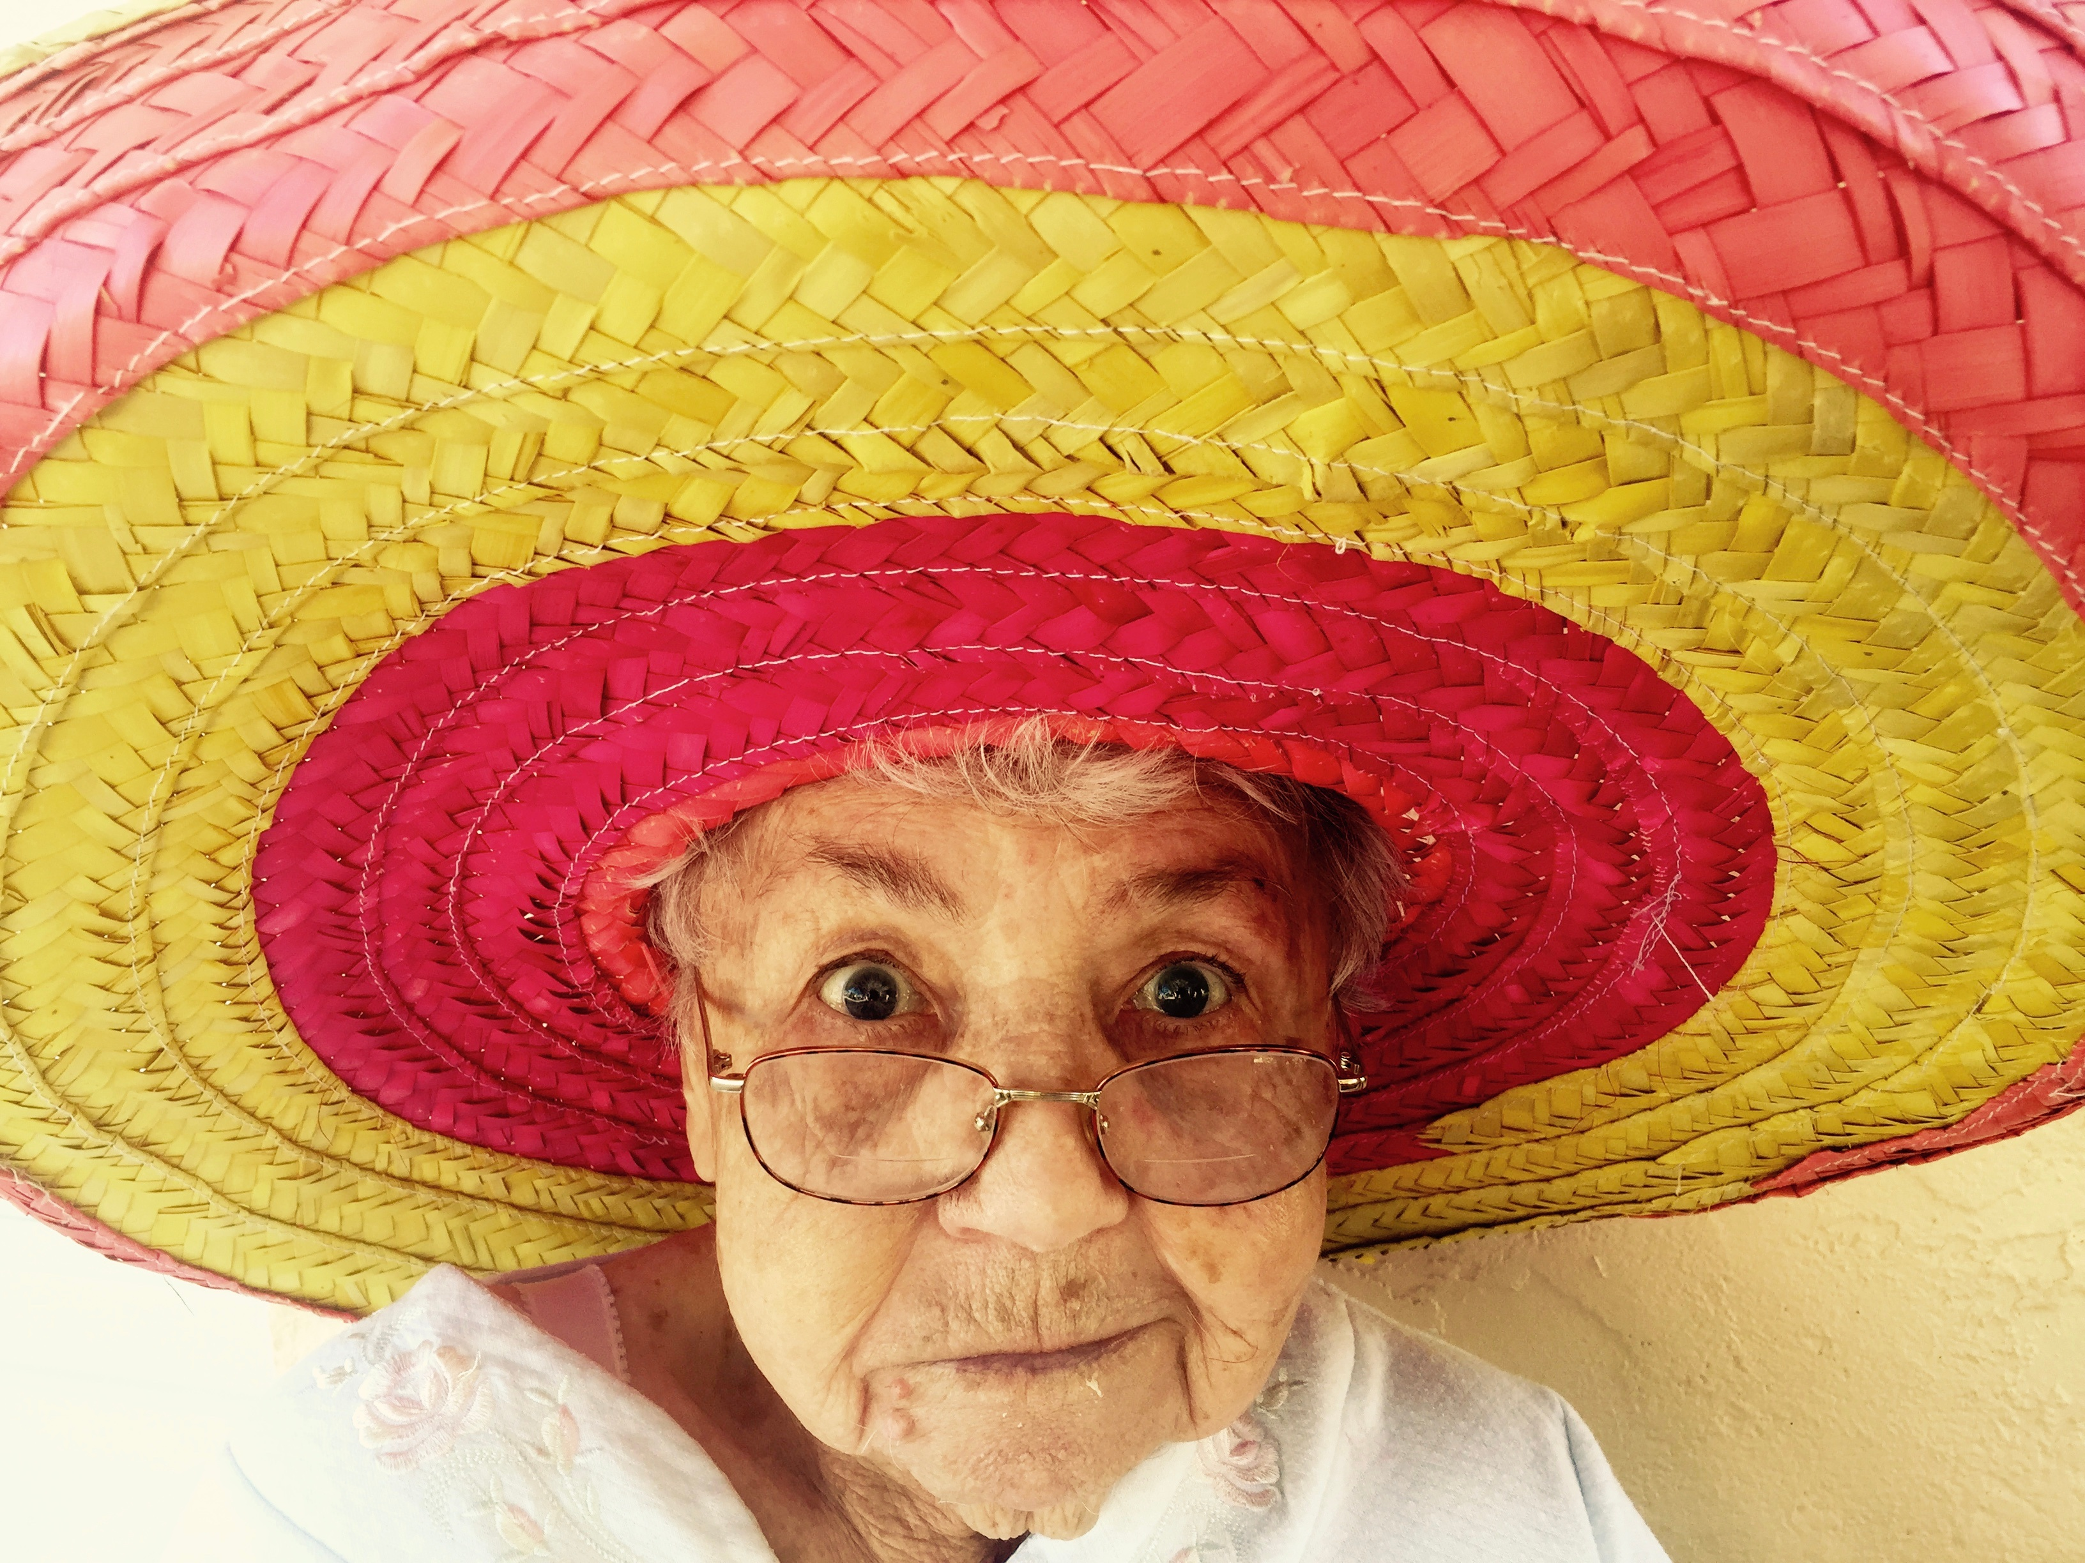
Hvilke egenskaper er arvelige, og hvilke skyldes miljø?
Dette bildet av Ukjent forfatter er lisensiert under CC BY-SA
Dette bildet av Ukjent forfatter er lisensiert under CC BY

Slide 3
Hvor er arvelige egenskaper lagret i kroppen?
I arvestoffet (DNA) i alle cellene i kroppen!
DNA/ ARVESTOFFET i ei menneskecelle er store molekyler som inneholder 25-30 000 gener.
GENENE KOMMER I FORSKJELLIGE VARIANTER, DERFOR ER VI FORSKJELLIGE.

Slide 4
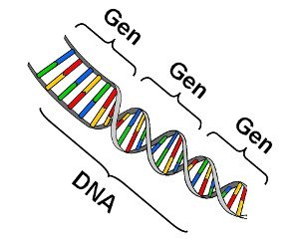
HVA ER ET GEN?
DNA = TRÅDFORMET MOLEKYL
GEN = LITEN DEL AV DNA-tråden = OPPSKRIFTEN PÅ ETT PROTEIN
CELLENE KAN LESE DISSE OPPSKRIFTENE, OG LAGER DE PROTEINENE DE TRENGER.
ARVELIGE EGENSKAPER STAMMER FRA DE PROTEINENE SOM GENENE UTSTYRER OSS MED.

Slide 5
PROTEIN:
Danner enzymer som får kjemiske reaksjoner til å skje fortere/ mer effektivt
Sørger for bevegelse i musklene og inne i cellene
Reisverket i cellene og skjelettet
Signalmolekyler mellom nerveceller og som hormoner i hormonsystemet
Reagerer på påvirkninger i sansecellene våre, slik at vi kan ta imot informasjon fra omgivelser og kroppen
Danner immunforsvaret vårt
Sørger for transport i kroppen

Slide 6
Aminosyrer
PROTEINER ER SATT SAMMEN AV AMINOSYRER (FINNES 20 ulike)
PROTEINER LAGES VED AT AMINOSYRER BLIR SATT SAMMEN TIL EN KJEDE
Proteiner kan bestå av mange tusen aminosyrer.
Detteldet av Ukjent forfatter er lisensiert under CC BY-NC-ND

Slide 7
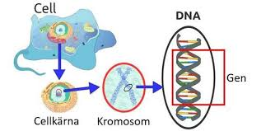
HVA ER KROMOSOMER?
CELLE
CELLEKJERNE
KROMOSOM (46)
Hvert kromosom inneholder en samling av gener
KROMOSOMET (SAMMENKVEILET H)= DNA-TRÅD
(se «EN ENKEL MODELL» S: 67)

